Slide 1

Система за отчитане на ежедневни разходи
Изготвили:
Михаел Агопян, ф.н: 18621765
Георги Георгиев, ф.н: 18621746
Група: 4
Специалност: СИТ
Преподавател: х. ас. Д. Димитров

Slide 2
Увод
Навременната, актуална и точна информация е от особено важно значение за управлението на нашите финанси.
Ефективността при управлението на личните ни финанси, би могла да бъде постигната, чрез използването на определени инструменти за това. Като един от най-удобните и ефективни начини за постигане на тази съответна цел, е чрез използването на мобилно приложение, за управление на разходите и приходите.

Slide 3
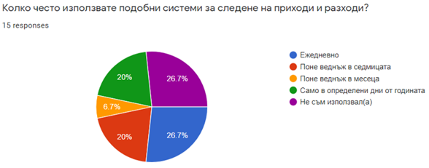
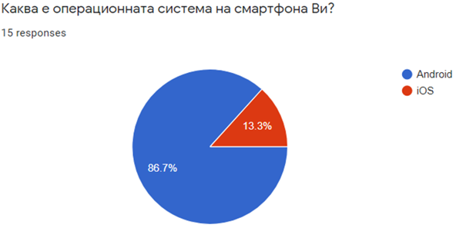
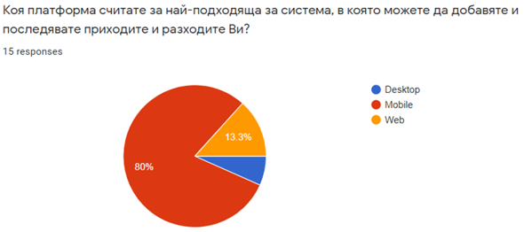
Проучване на потребители

Slide 4
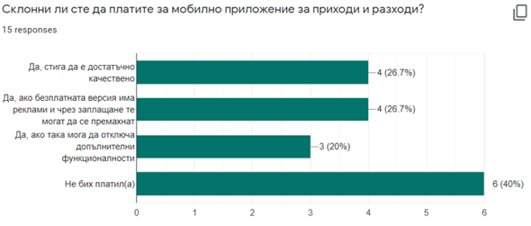
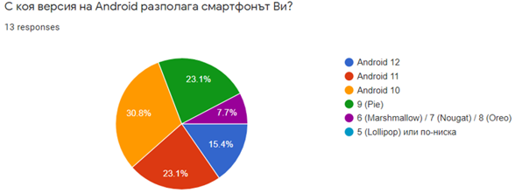
Проучване на потребители (2)

Slide 5
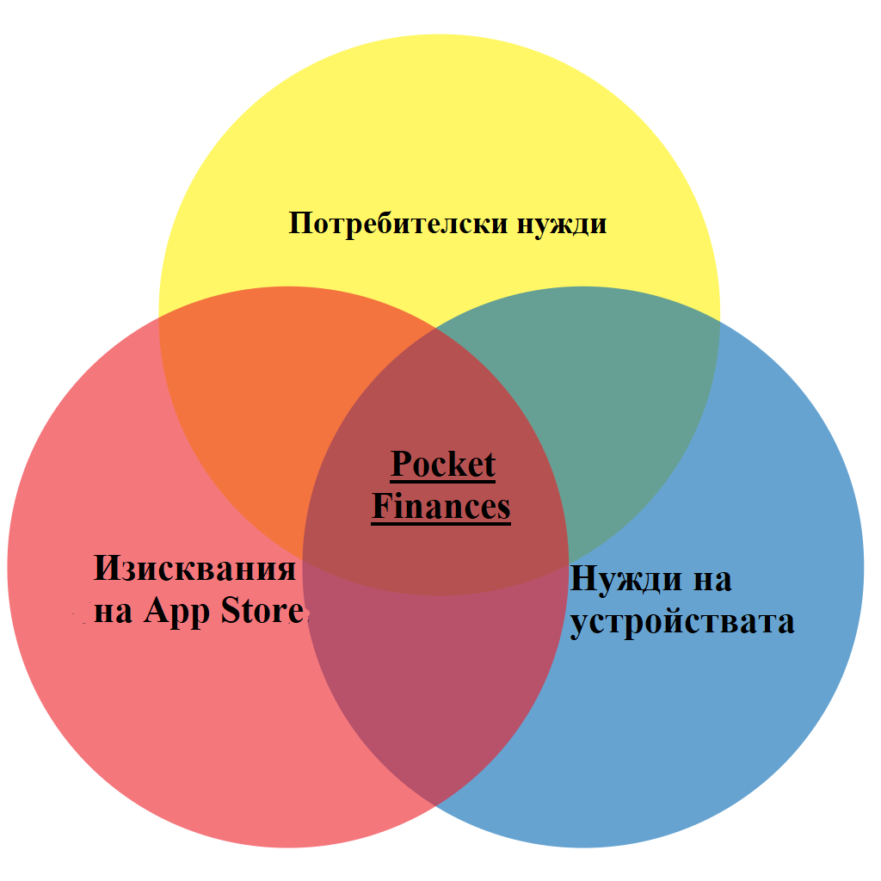
Бариери за навлизане на пазара

Slide 6


Анализ на конкуренцията
Monefy – Budget Manager and Expense Tracking App на Reflectly | Money Manager Expense & Budget на Realbyte Inc.
Информация за състоянието на системата
Съвпадение на нуждите на реалния свят с предоставяните от приложението
Потребителски контрол и свобода на действията
Консистентно представяне на информацията и стандарти
Предотвратяване на грешки и тяхното прихващане
Осигуряване на интерфейс пред действие по памет
Гъвкавост и ефективност
Минималистичен дизайн
Обратна връзка
Помощ и документация

Slide 7
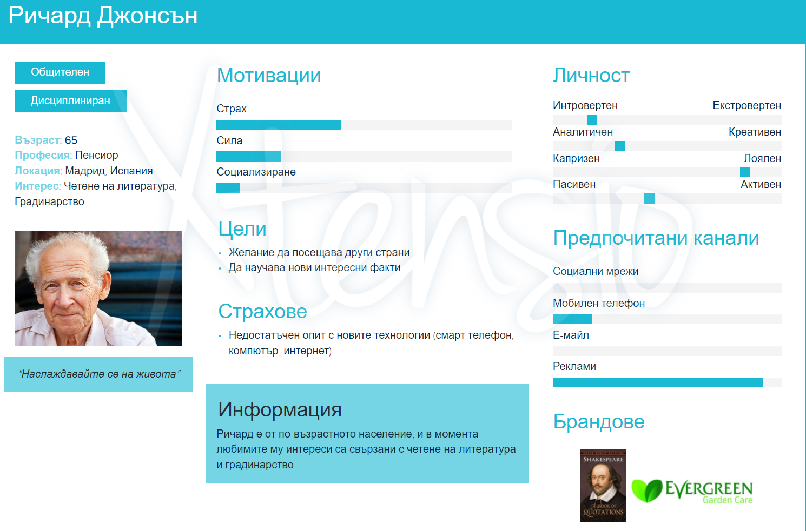

Персони

Slide 8
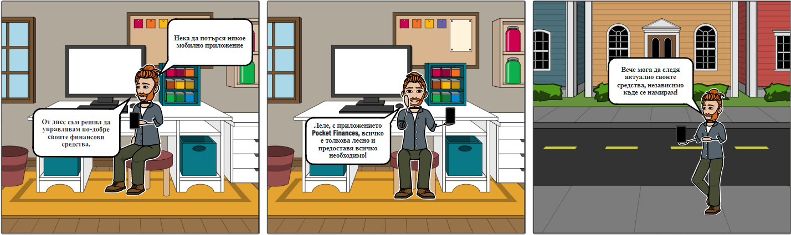
Storyboard

Slide 9
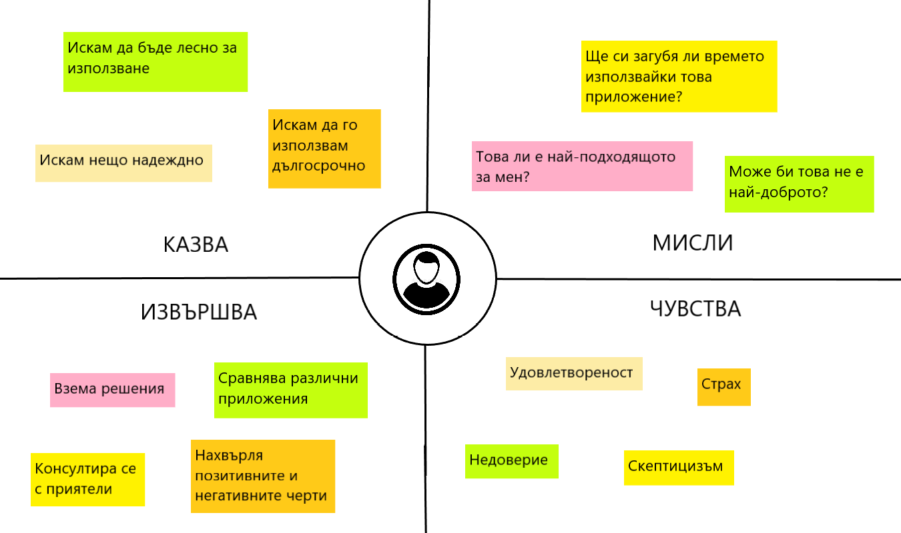
Empathy map

Slide 10

Mood board

Slide 11
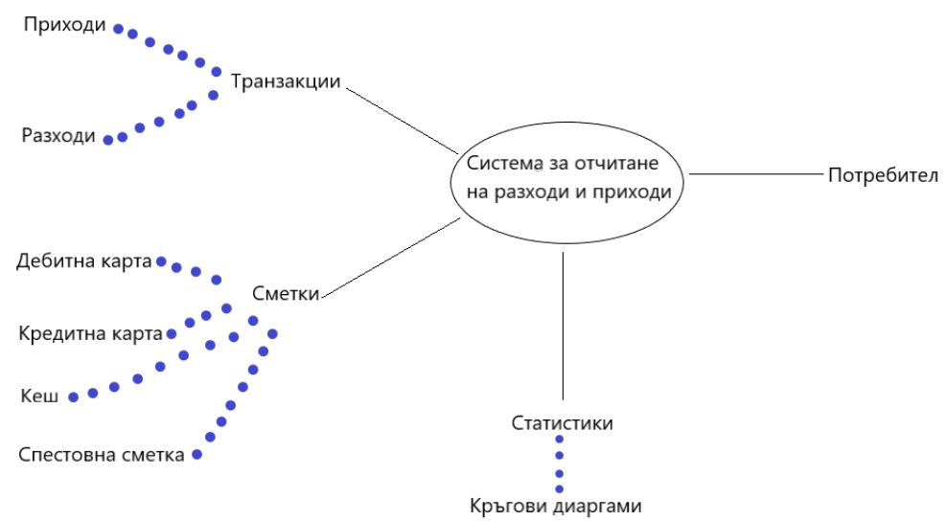
Mind map

Slide 12
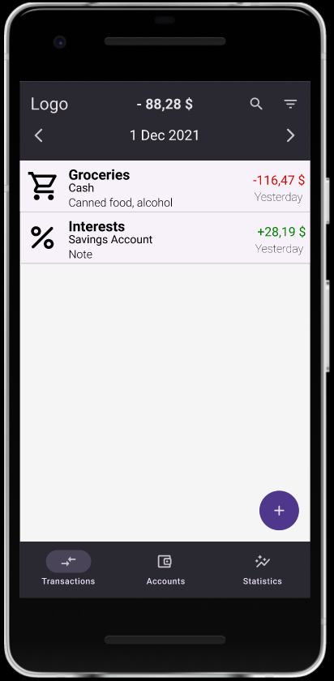
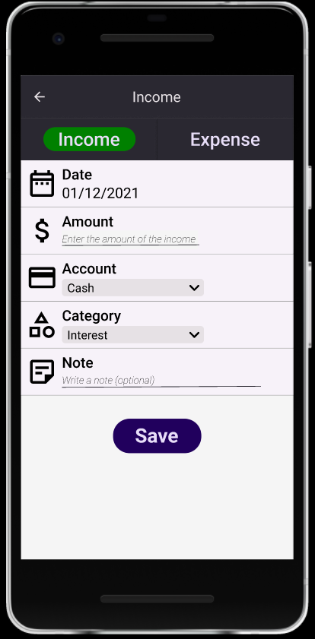
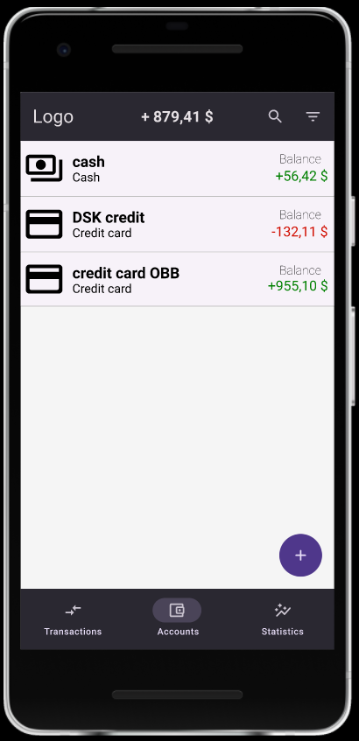
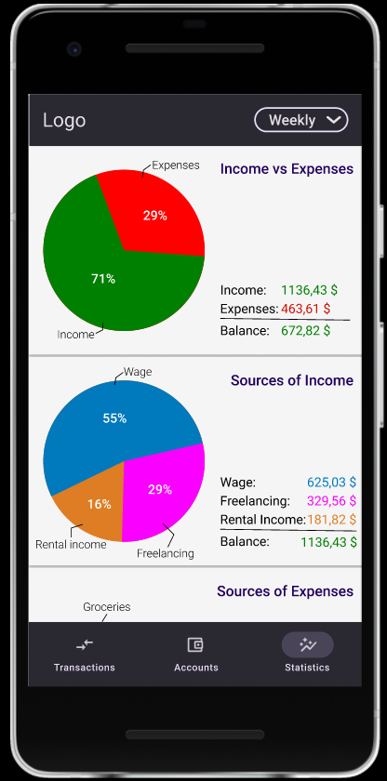
Прототип

Slide 13
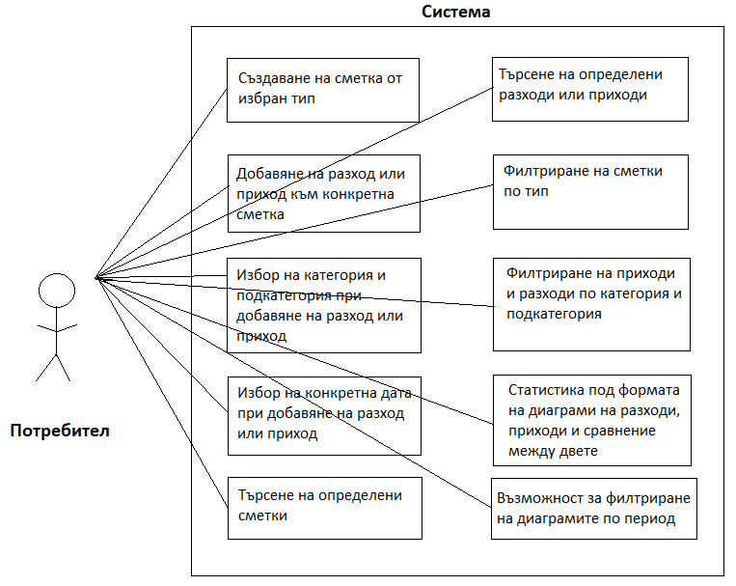
Use case diagram

Slide 14
Essential use case diagram
Функционалност | Потребител | Система
Създаване на сметка от избран тип | Да | Осигурява функционалността
Добавяне на разход или приход към конкретна сметка | Да | Осигурява функционалността
Избор на категория и подкатегория при добавяне на разход или приход | Да | Осигурява функционалността
Избор на конкретна дата при добавяне на разход или приход | Да | Осигурява функционалността
Търсене на определени сметки | Да | Осигурява функционалността
Търсене на определени разходи или приходи | Да | Осигурява функционалността
Филтриране на сметки по тип | Да | Осигурява функционалността
Филтриране на приходи и разходи по категория и подкатегория | Да | Осигурява функционалността
Статистика под формата на диаграми на разходи, приходи и сравнение между двете | Да | Осигурява функционалността
Възможност за филтриране на диаграмите по период | Да | Осигурява функционалността

Slide 15
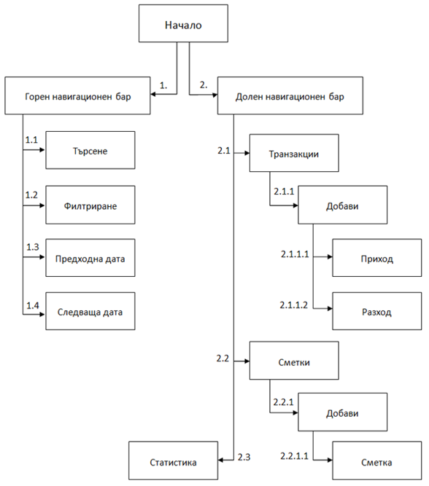
Sitemap

Slide 16
Цел и задачи
Да се изгради Android мобилно приложение за отчитане на ежедневни приходи и разходи, като трябва:
Да предоставя ключови фукционалности – добавяне на парични движения (приход/разход), добавяне и управление на парични сметки и графично извеждане на статистики за паричните движения
Всички данни да се съхраняват в база данни
Да предоставя модерен, изчистен интерфейс и оптимално потребителско изживяване за потребителите от целевата група

Slide 17
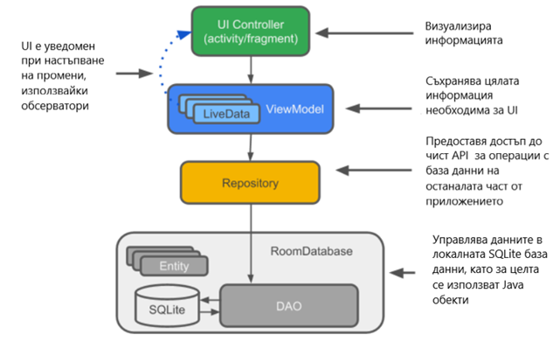
Концептуален модел

Slide 18
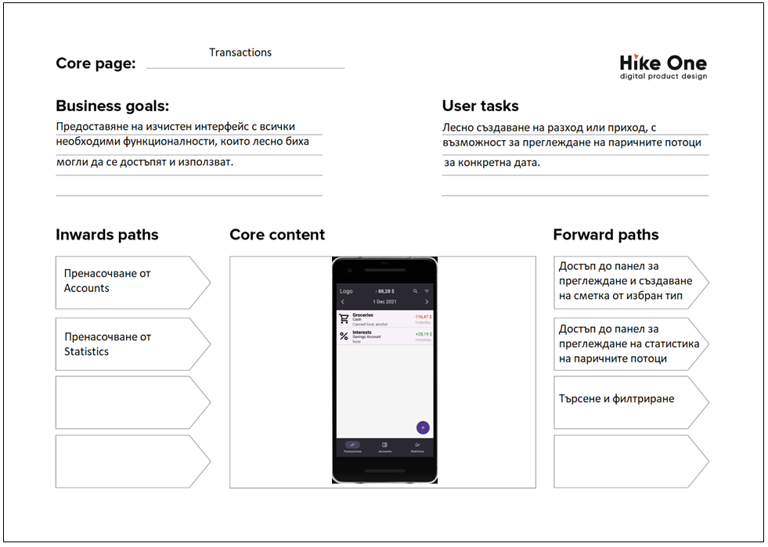
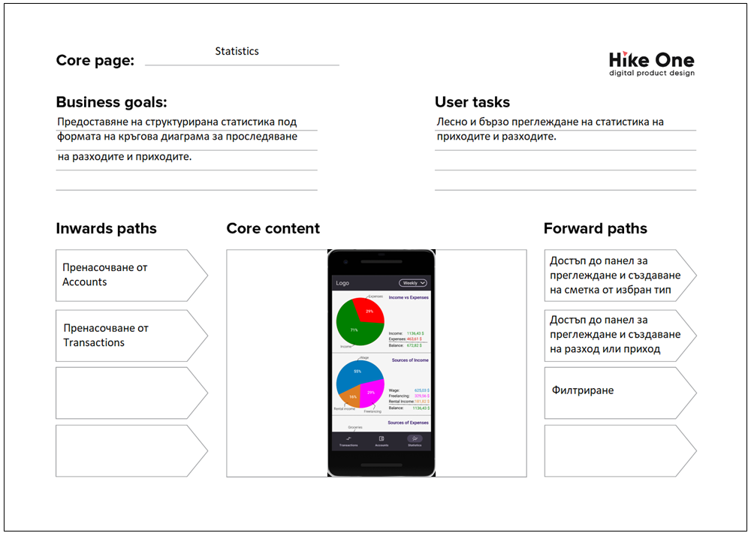
Core modelS

Slide 19






Избор на технологии

Slide 20
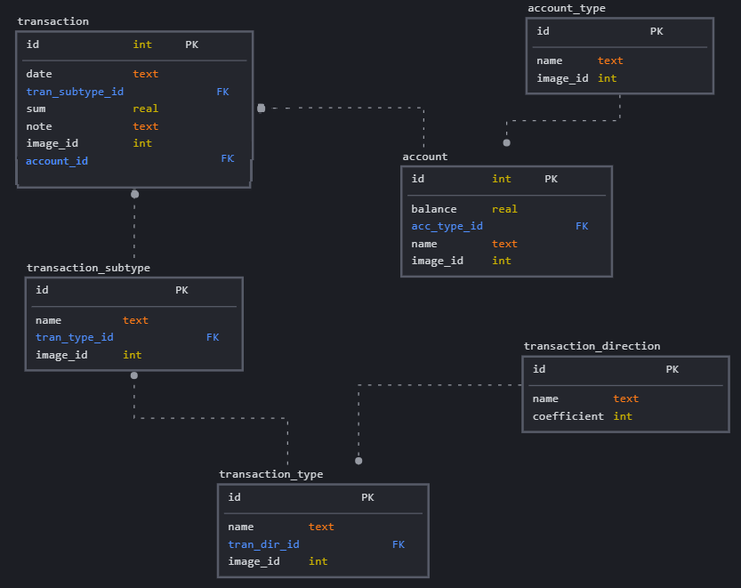
Database Model

Slide 21
Заключение
Нуждата от правилно управление на личните финанси и повишаване на продуктивността и ефективността, са ключови фактори, поради които се зароди идеята и целта да се проектира и реализира мобилно приложение за управление на финансовите средства. С разработването на тази система се надяваме да улесним ежедневието на крайните потребители и да успеем да предоставим решение на един от техните проблеми, с които се сблъскват всеки ден.

Slide 22
Благодарим за вниманието!

Slide 23
Система за отчитане на ежедневни разходи
Изготвили:
Михаел Агопян, ф.н: 18621765
Георги Георгиев, ф.н: 18621746
Група: 4
Специалност: СИТ
Преподавател: х. ас. Д. Димитров

